Slide 1
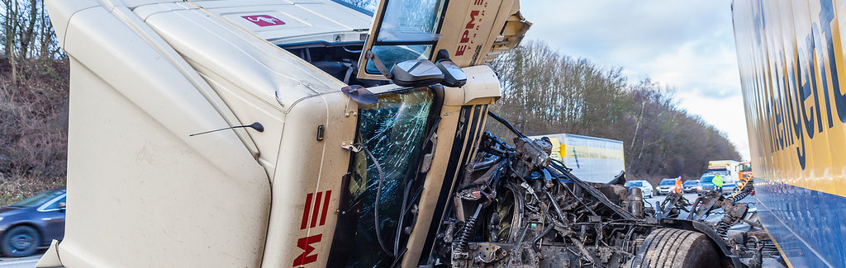
Ein wichtiger Hinweis:
Bitte unbedingt die Referentenansicht ansehen und die Kästen lesen. Dort werden inhaltliche Ausführungen und methodische Hinweise gegeben.
Notes:
Grundsätzlich gilt für diese Ausbildungseinheit: Es sollten Personen unterrichten, die entweder psychosoziale Fachkräfte oder entsprechend geschulte Kräfte im Sinne von Peers sind.
Diese Unterrichtseinheit hat das Potential, dass Vorerfahrungen aus anderen Lebenszusammenhängen (Ersthelfer bei einem Unfall, Mitarbeit in anderer Hilfsorganisation, persönliche Erfahrungen mit Unfall, Leid oder Tod o.ä.) zu Wort kommen, womöglich auch als bisher nicht wahrgenommen Erfahrung, die (vor-)belastend wirken kann. Damit sollte der/ die Unterrichtende umgehen können.

Slide 2
5.2 Physische und psychische Belastungen

Slide 3
5.2 Physische und psychische Belastungen
Gliederung
Arten von Belastungen
Belastungsreaktionen
Maßnahmen im Einsatz
Maßnahmen nach dem Einsatz
Hilfsangebote

Slide 4

5.2 Physische und psychische Belastungen
Was motiviert dich zur Feuerwehr?
Warum traue ich mir Feuerwehr zu?
Notes:
Mit den Fragen dieser Folie wird jede/r aktiv. Zugleich vergegenwärtigen sie sich, was später bei der „seelischen PSA (Folie 16) als persönliche Ressource wesentlich wird.
Diese Runde braucht Zeit (mindestens 30 min)!
Wer keine Zeit hat, sollte diesen Schritt überspringen.
Material: Edding-Stifte, Moderationskarten in zwei Farben, Pinwand, Nadeln
Jede Frage bekommt eine Farbe. Karten austeilen. Wenn die erste Frage beantwortet ist, die andere Karte austeilen und die zweite Frage beantworten lassen.
Dann beide Kartenfarben einsammeln. Zuallererst alle Antworten zur ersten Farge jeweils vorlesen und anheften, wenn möglich: Gleiches oder Ähnliches beisammen anheften.
Gleiches dann mit der zweiten Frage.
Zielsetzung: Die inneren Schätze wurden gerade gehoben, die helfen können, um mit Belastendem umzugehen.

Slide 5

5.2 Physische und psychische Belastungen
Belastungen
Was kann denn belastend wirken?
Notes:
Material: Empfehlenswert ist ein Flipchart mit Flipchartmarkern. Stichworte sammeln.
Die Teilnehmenden erzählen lassen und die Stichworte aufschreiben.
Im nächsten Schritt mit den Teilnehmenden herausarbeiten: Welche Belastungen treffen vmtl. auf viele in der Gruppe zu? (Methodisch: farbig einkreisen/ unterstreichen)
Was ist mit den anderen Belastungen?
→ Sie sind persönliche Belastungen (Berührung mit meiner Lebensgeschichte, meinen Vorerfahrungen; es ist mein Freund; ich habe einfach eine schlechte Tagesform ... oder eine schlechte Lebensphase ... und bin ohnehin dünnhäutig.
→ Persönliche Belastungen sind genauso ernst zu nehmen wie Belastungen, die die Gruppe betreffen!
→ Jede/r kann belastet werden.
→ Die Herausforderung ist zu lernen, wie wir mit Belastungen so umgehen können, dass sie uns nicht erdrücken, sondern ihren Platz im Regal der Lebenserfahrungen finden.

Slide 6
5.2 Physische und psychische Belastungen
Tod
außergewöhnliche Verletzungsmuster
Einsätze mit Kindern
MANV / Großschadenslagen
Tod oder Verletzung von Kameraden
Gewalt gegen Einsatzkräfte
Bezug zur eigenen Lebensgeschichte
Persönliche Nähe zu verunfallten Personen
persönliche Probleme (Beziehung, Geld ...)
Gefühl der Hilflosigkeit/ Überforderung
Als Gruppe betroffen
Persönlich betroffen
Notes:
Hinweis: Infoblatt der FUK: Stressfaktoren im Einsatz (https://www.fuk.de/fileadmin/user_upload/fuk/service/info-blaetter/psy-soz-unterstuetzung/Stress-Faktoren_beim_Einsatz_07-24.pdf)
Hier sind beispielhaft einige wenige Stichworte aufgeführt. Einige sind womöglich eine Doppelung zur eigenen Sammlung, andere sind eine Ergänzung.
Wie wirkt sich eine Belastung aus? Wie zeigt es sich?
Wenn Ihr unter Druck geratet, also Stress habt: Wie zeigt sich das?
→ Teilnehmende zusammentragen lassen (z.B. auf Flipchart festhalten)

Slide 7

5.2 Physische und psychische Belastungen
Belastungsreaktionen
im Körper
im Empfinden
im Kopf
im Verhalten
Notes:
Die zusammengetragenen Reaktionen lassen sich sortieren auf vier Ebenen.
Sofern es nicht bereits bei der Sammlung deutlich wird, werden fehlende Ebenen nachgetragen.
Material zur Info: Infoblatt der FUK Niedersachsen Stress-Reaktionen (https://www.fuk.de/fileadmin/user_upload/fuk/service/info-blaetter/psy-soz-unterstuetzung/Stress-Reaktionen_07-24.pdf).

Slide 8


5.2 Physische und psychische Belastungen
Im Körper
starkes Schwitzen
erhöhter Pulsschlag
Atemnot
Erschöpfungszustand
Im Empfinden
Angst
Hilflosigkeit
Verzweiflung
Schuldgefühle

Slide 9


5.2 Physische und psychische Belastungen
Im Kopf
Überflutung durch Sinneseindrücke
Gedankenspirale
Grübelzwang
Albträume
Konzentrationsprobleme
Im Verhalten
Wesensänderung
Sozialer Rückzug
Unruhe
erhöhte Reizbarkeit
(erhöhter) Konsum von Alkohol, Tabletten, Hasch ...

Slide 10
5.2 Physische und psychische Belastungen
Ein wesentlicher Grundsatz:
Eine nicht normale Reaktion
auf eine nicht normale Situation
ist normal.

Slide 11


5.2 Physische und psychische Belastungen
Warum ist das eigentlich so, wie es ist?
Dazu mehr nach der Unterbrechung:
Auf die Plätze, ...
fertig,...
los!
Notes:
Nach der einleitenden Frage den Eindruck erwecken, als ginge es nun zu einer sportlichen Aktion.
→ Haben alle ihre Turnschuhe dabei? Hat man nicht angekündigt, dass zu diesem Abend ein 5.000 m-Lauf gehört?
Das Stöhnen wird voraussichtlich bei den meisten groß sein.
→ Wenn wir jetzt 5.000 m laufen würden: Was würdest Du dann morgen bei Dir erwarten?
Antwort: Muskelkater.
→ Worauf deutet der Muskelkater hin?
Dass Du nicht trainiert bist. Wärest Du trainiert, wäre Deine Frage eher: Darf es heute auch mal mehr sein?
Muskelkater ist völlig normal, wenn ich normalerweise eine solche Strecke nicht laufe.
Was machst Du, wenn die Schmerzen anhalten oder sogar noch schlimmer werden?
Gang zum Arzt.
Unser Innerstes, egal ob man es Seele oder Psyche nennen will, funktioniert genauso:
Als Folge von Belastungen, die für mich nicht normal sind, kann ich einen seelischen Muskelkater bekommen.
Er nennt sich in der Sprache der Psychologie „akute Belastungsreaktion“.

Slide 12
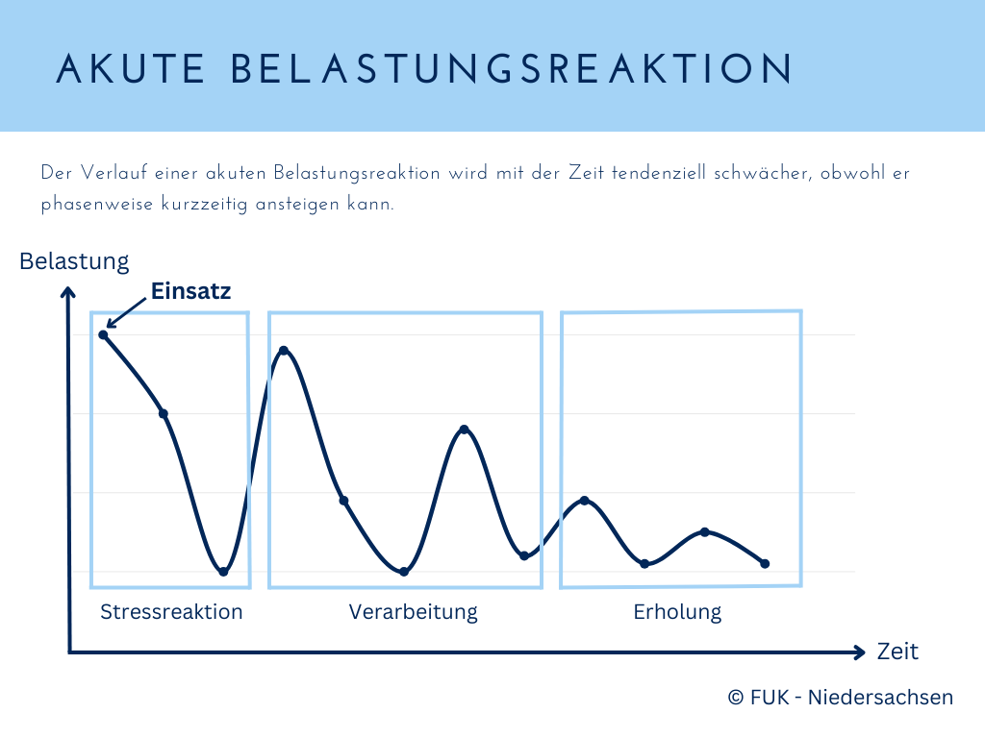
5.2 Physische und psychische Belastungen
Notes:
Wenn es in den ersten 1-2 Wochen nicht besser wird (d.h. nicht: Jetzt ist es weg.), sollte ich mir womöglich Hilfe holen. Die akute Belastungsreaktion ist wie ein „Muskelkater“.

Slide 13
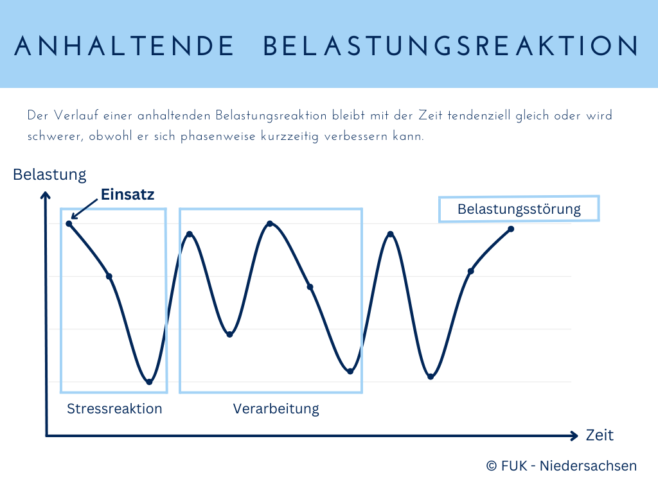
5.2 Physische und psychische Belastungen
Notes:
Es ist wie bei unserem Körper. Wenn etwas nicht einfach so wieder weg geht, suche ich einen Arzt auf.
PTBS ist -um im Bild zu bleiben- wie eine seelische Muskelverletzung.
Dann sollte ich mir Hilfe suchen, gehe zum Arzt, bekomme eine Diagnose und eine entsprechende Therapie.
Auch bei der PTBS ist es so: diagnostiziert von einem Arzt und therapeutische Hilfe.
Für Feuerwehr gilt:
Wenn es auf einen bestimmten Einsatz zurückgeht: Eintrag ins Verletztenbuch, Meldung von der Feuerwehr an die FUK; von dort Finanzierung und Unterstützung, um zeitnah psychologische Diagnostik und Therapie zu bekommen.

Slide 14
5.2 Physische und psychische Belastungen
Akute Belastungsreaktion
Vorübergehend
Reaktionen werden mit der Zeit eher schwächer als stärker
„Muskelkater“ der Psyche
Anhaltende Belastungsstörung
Kann Krankheitswert entwickeln (PTBS)
Länger als 4 Wochen
Fachliche Diagnose nötig (Vermittlung durch FUK)
„Muskelverletzung“ der Psyche
Notes:
Es ist normal, wenn ein Einsatz nicht spurlos an einem vorbeigeht. Gewöhnlich kann das Erlebte mit der Zeit eingeordnet werden und lässt einen zur Ruhe kommen. Wenn sich in den Wochen nach einem Einsatz herauskristallisiert, dass weitergehende Hilfe sinnvoll wäre, kann bei der Feuerwehr-Unfallkasse (FUK) Unterstützung abgerufen werden, sei es durch die ehrenamtlichen Fachberater oder durch kurzfristige Vermittlung an wohnortnahe Psychotherapeuten. Mehr dazu auf späteren Folien.

Slide 15

5.2 Physische und psychische Belastungen
Was kann ich tun, um mit Belastungen umzugehen?
Vor dem Einsatz
→ trainieren
Im Einsatz
  → regulieren
In der ersten Zeit danach
→ sich sortieren
Langfristig
→ Hilfe nutzen
Notes:
Mit dem Zeitstrahl, der zuletzt eingeblendet wird, wird deutlich:
Es beginnt mit der Prävention/ Vorbereitung ... und endet bei einer psychischen Erkrankung in einer längerfristigen therapeutischen Begleitung.
Je nach Zeitpunkt verändert sich die Notwendigkeit des Handelns.
Vor dem Einsatz: Ich gewinne Handlungskompetenz in Ausbildung und auf Dienstabenden. Ich weiß, was ich tun muss.
Im Einsatz: Ich wende an, was ich weiß ... oder im Einsatz von anderen lernen kann.
Nach dem Einsatz: Ich muss die Eindrücke des Erlebten irgendwo im Lagerhaus meiner Lebenserfahrungen unterbringen und das frisch Erlebte einsortieren. Es muss seinen Platz in meiner Erfahrungswelt finden.
Langfristig: Manchmal brauche ich Unterstützung beim Sortieren.

Slide 16







5.2 Physische und psychische Belastungen
Hilfreich für die Bewältigung – die seelische PSA
sicherer
Rückzugsort
Sinn
Vertrauenspersonen
Selbstwirksamkeit
Entspannung
Notes:
Jede/r bringt schon etwas mit oder kann etwas ganz neu entdecken, was hilfreich ist, um mit Belastungen umgehen zu können.
Rückgriff auf die Fragen am Anfang (wenn die Aktion gemacht wurde/ Folie 4):
Die Sinnhaftigkeit des Tuns ist eine starke Motivation („helfen wollen“).
Kameradschaft ist eine starke soziale Komponente zum Stichwort Vertrauenspersonen; häufig werden auch Familie, Freunde etc. genannt.
Gute Ausbildung gehört z.B. zum Stichwort Kontrolle.
Vertiefung mit den folgenden Fragen möglich, ohne sie jetzt im Unterricht zu beantworten.
Sinn: Welche Hoffnung beflügelt mich? Warum mache ich das alles? Was macht mir Mut?
Vertrauenspersonen: Mit wem kann ich über alles reden? Welche Menschen tun mir gut?
Selbstwirksamkeit: Wie spüre ich, dass ICH mein Leben gestalten kann?
Sicherer Rückzugsort: Wann/Wo/Wie fühle ich mich sicher?
Entspannung: Was beruhigt und entlastet mich? Wie komme ich wieder auf andere Gedanken?

Slide 17

Maßnahmen vor dem Einsatz
erworbenes Wissen aus Ausbildung und Dienstbetrieb
Besinnung auf eigene Fähigkeiten
Vergegenwärtigung: Ich bin nicht allein.
gedankliche Vorbereitung auf den Einsatz
Entspannungstechniken kennen

Slide 18

5.2 Physische und psychische Belastungen
Maßnahmen im Einsatz
Besinnung auf eigene Fähigkeiten
ruhige und gleichmäßige Atmung
Fokus auf Einsatz, Störendes ausblenden
Sicherheit geben
Gefühle im Einsatz mit Verstand kontrollieren
sich vor belastenden Anblicken schützen
„Stehe still und sammle dich!“
Notes:
Einige Beispiele, was ich im Einsatzgeschehen tun kann.
„Stehe still und sammle dich“ ist wesentlich für AGT, deren Luftvorrat begrenzt ist.
Aufregung heißt: schnell atmen. Umgekehrt ist es möglich: kontrolliert atmen mindert die Aufregung.
Gefühle kontrollieren: im Einsatz möglichst keinen Raum geben (Tunnelblick), doch danach brauchen sie einen Ort (z.B. Einsatznachgespräch)
Vor Anblicken schützen: Was ich sehen muss, sehe ich. Aber warum tue ich mir an, was ich nicht sehen müsste? Der Eindruck bleibt.

Slide 19


5.2 Physische und psychische Belastungen
„Seine Grenzen zu kennen ist kein Zeichen von Schwäche, sondern von guter Ausbildung.“
Notes:
Die Mauer um die Burg soll die Grenzen darstellen.

Slide 20
5.2 Physische und psychische Belastungen
Bewältigung nach dem Einsatz
Kameraden
Häuslich/privat
Wer reden kann ist klar im Vorteil.
Die verschiedenen Möglichkeiten des Gesprächs
Reden hilft Gedanken zu ordnen.
Einsatznachgespräch
Voraussetzung:
gutes Gesprächsklima
Einsatz-Nachgespräch
Psychotherapie
PSNV-Fachkraft
Notes:
Niemand wird zum Reden gezwungen.
Das Einsatznachgespräch ist sinnvoll,
... damit alle über das Gesamtgeschehen ins Bild gesetzt werden. Damit bekommen Einzelerlebnisse einen Zusammenhang.
... damit Leistung anerkannt wird. Ein „Danke“ baut auf.
Gespräche auf Augenhöhe tun gut.
Es ist nicht immer empfehlenswert Einsatzgeschehen im Häuslichen/Privaten zu erzählen.
Können die Personen, denen ich es erzähle, es ertragen, oder sind sie selbst nachher ebenso belastet (oder sogar noch mehr)?
Man sollte sich die verschiedenen Möglichkeiten für Gespräche bewusst machen.
Für psychosoziale Fachkräfte gibt es zum Einsatznachgespräch Material bei der FUK Niedersachsen:
Infoblatt „Geregeltes Einsatznachgespräch“

Slide 21


5.2 Physische und psychische Belastungen
Ein gutes Gesprächsklima
Weitererzählen
Zynische Sprüche
Ungebetene Ratschläge von oben herab
Vertraulichkeit des Gespräches
Vertrauen zueinander
Verständnis, Akzeptanz

Slide 22
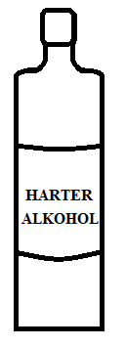




5.2 Psychische Belastungen bei gravierenden Einsätzen der Feuerwehr
Verarbeiten statt Verdrängen
Sport
Entspannung
Schlaf
Gespräch suchen
Übermäßiger Alkoholkonsum
Cannabis
Drogen, Beruhigungsmittel, Tabletten
Tu dir etwas Gutes!
Notes:
Gerne wird Alkohol bevorzugt, um belastende Eindrücke zu ersaufen.
Das Problem: Die Bilder können schwimmen; die Frage ist nur: Auf welchem Pegel? Aber sie schwimmen immer oben. Vielleicht bin ich zu besoffen, um sie noch zu erkennen, aber sie schwimmen oben. Und am nächsten Tag gibt es ein doppeltes Problem: Kater UND die Bilder kommen wieder, womöglich sogar noch schlimmer als zuvor.
Der körperliche Hintergrund:
Für die Verarbeitung des Erlebten, werden Hormone und Botenstoffe vom Körper gebraucht, die wie Transporter wirken.
Im Bild gesprochen: Auf der Rampe stehen viele Päckchen von Erlebtem. Um sie ins Lager zu bringen, werden viele Transporter gebraucht. Alkohol reduziert jedoch die Transportkapazität. Dementsprechend kommt als Rückmeldung von der Rampe: Hier tut sich nichts! Wohin damit? Spürbar z.B. als innere Unruhe, Albträume, Bilder und Gefühle, die herumgeistern ...
Hilfreich ist Sport oder körperliche Bewegung (wie z.B. Holz hacken u.ä.). Im Körper werden damit genau die biochemischen Prozesse beschleunigt, die jetzt nötig sind. Es sind mehr Transporter auf dem Weg. Die Rampe wird schneller leer.

Slide 23
5.2 Psychische Belastungen bei gravierenden Einsätzen der Feuerwehr
Regionale Ansprechpartner
Psychosoziale Notfallversorgung (PSNV) wird in jedem Landkreis unterschiedlich organisiert.
Anbieter: Kriseninterventionsteam (KIT), Notfallseelsorge, Fachberater der Feuerwehr etc.
Bitte hier die regionalen Gegebenheiten vor der Unterweisung klären, eintragen und vermitteln!

Slide 24

5.2 Psychische Belastungen bei gravierenden Einsätzen der Feuerwehr
Hilfsangebote

Slide 25
5.2 Psychische Belastungen bei gravierenden Einsätzen der Feuerwehr
Weiterführende Informationen
INFO-Blätter (https://www.fuk.de/service/info-blaetter)
Landesfeuerwehrverband Niedersachsen | Feuerwehr-Seelsorge (https://www.lfv-nds.de/arbeitskreise/feuerwehr-seelsorge)
Psychosoziale Herausforderungen im Feuerwehrdienst: Belastungen senken - Schutz stärken, hg. Jutta Helmrichs u.a. (https://www.feuerwehrverband.de/app/uploads/2021/12/BBK_2017_Ansicht.pdf )
Leitfaden Psychosoziale Notfallversorgung für Einsatzkräfte,
DGUV-Information 205-038
(https://publikationen.dguv.de/widgets/pdf/download/article/3846)
Infoblatt „Nach einem belastenden Einsatz ...“ (https://www.feuerwehrverband.de/app/uploads/2021/08/Flyer_HFH_2016_download.pdf)

Slide 26

5.2 Psychische Belastungen bei gravierenden Einsätzen der Feuerwehr
Belastet?
Kann sein,
aber
ich weiß, was ich tun kann.

